Slide 1

基于MapReduce的傅里叶变换的设计与实现
指导教师：李天瑞
  班级：软件二班
  学生：李明
  学号：20092378

Slide 2
Contends
课题研究背景和意义
DFT与FFT的简介
基于Hadoop平台的并行FFT算法设计
并行FFT算法的实验与评测
结论与展望

Slide 3

课题研究的背景和意义
  背景
2004年，Google共享了其在集群上运行的分布式计算 模型MapReduce，由于其框架的开源性、简洁性等优势，Google搜索引擎海量数据下的成功实践，MapReduce一经提出就受到强烈关注。
傅里叶变换是一种积分变换，在许多领（物理学、数论、组合数学、信号处理、概率论、统计学、密码学、声学、光学、海洋学、结构动力学等）都有着广泛的应用，但其往往受到海量数据等问题困扰。

Slide 4
课题研究的背景和意义
  意义
本课题将以MapReduce编程模型为基准，探讨傅里叶变换的并行化工作，设计与实现基于MapReduce模型的傅里叶变换算法，为海量数据的傅里叶变换提供有效方法。

Slide 5
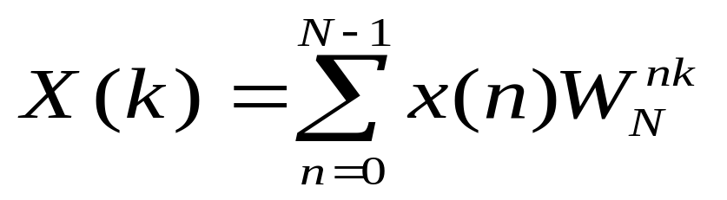
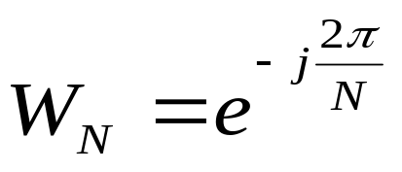
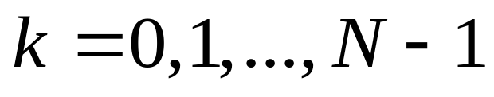
DFT与FFT的简介
DFT
离散傅里叶变换（DFT），是傅里叶变换在时域和频域上都呈离散形式。其计算公式如下：
式中

Slide 6
DFT与FFT的简介
FFT
FFT算法由库里和杜克于1965年提出，其加快了数字信号分析过程，为后期信号处理，如滤波、频谱分析奠定了基础。
FFT并不是一种新的算法，只是DFT的一种快速计算方法，也不能计算海量数据。

Slide 7
DFT与FFT的简介
FFT发展现状
信号序列长度N等于2的整数次幂情况，如基-2和基-4算法等，将长DFT序列按奇偶位置分解出更小点数的DFT短序列
信号序列长度N不等于2的整数次幂情况，以威诺格兰德为代表所提出的PFTA算法，利用下标映射和数论知识，去掉旋转因子，减小运算量，但是控制复杂
为了能够处理更大规模的信号数据以及提升算法执行效率，并行FFT算法也得到诸多发展，如多线程FFT算法和网格FFT算法等

Slide 8
基于Hadoop平台的并行FFT的设计
Hadoop简介
Hadoop是一个开源的基于MapReduce模型的开发平台。Hadoop起源于Apache Nutch，一个开源的网络搜索引擎，它本身也是Lucene项目的一部分。至2006年逐渐成为一套完整而独立的软件，起名为Hadoop。它主要包括两个模块：分布式文件系统HDFS和并行编程模型MapReduce

Slide 9
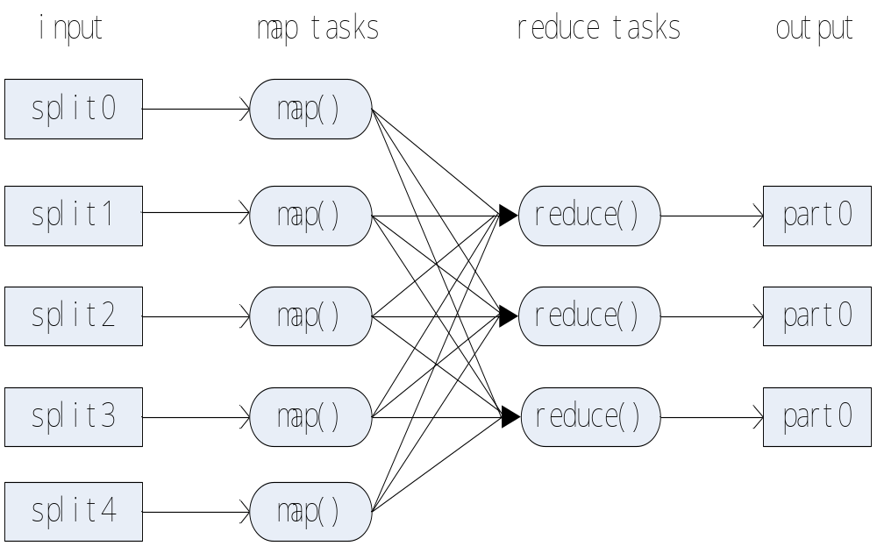
基于Hadoop平台的并行FFT的设计
MapReduce模型
MapReduce过程
1. map和reduce函数的输入输出都是以<key,value>键值对的方式进行的
2. 每个split对应一个map函数,map函数的结果传给reduce函数处理
3. 系统把相同key值得map结果传给同一个reduce函数

Slide 10
基于Hadoop平台的并行FFT的设计
基-2FFT
序列长度N满足2^{L} 的形式，时域上按奇偶位置抽取出短序列DFT，递归分解L次，直到分 解为2点DFT为止
由于基-2时间抽取FFT结构清晰，运算方法明确，故此FFT算法被广为应用

Slide 11
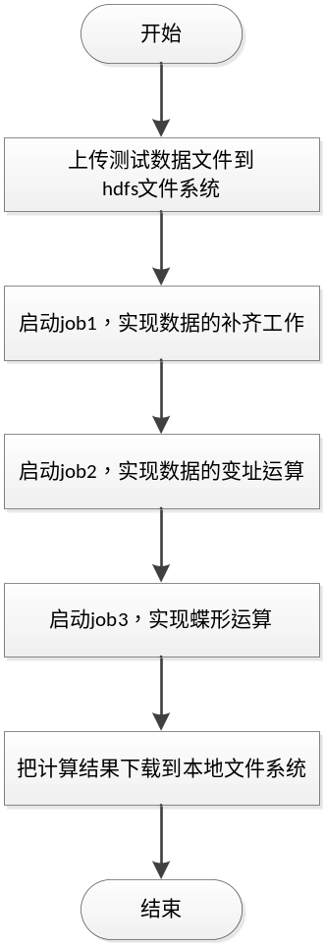
基于Hadoop平台的并行FFT的设计
并行FFT整体流程图

Slide 12
基于Hadoop平台的并行FFT的设计
Job1-补齐运算
1.判断输入数据是否为2^{L}
算法设计思想
2.对于不满足2^{L}的，求出最小的L并用0补齐
3.对每组数据加一个编号，为变址运算做准备

Slide 13
基于Hadoop平台的并行FFT的设计
Job2-变址运算
1.这里巧妙用到了Hadoop自带的排序功能，把<编号，测试数据>设置为<key,value>键值对形式
算法设计思想
2.对编号进行变址运算，然后系统就会根据key值从新排序也就实现了变址运算

Slide 14
基于Hadoop平台的并行FFT的设计
当N为8时对编号进行倒位序
自然序列n | 二进制数 | 倒位序二进制数 | 倒位序顺序数n₁
0 | 000 | 000 | 0
1 | 001 | 100 | 4
2 | 010 | 010 | 2
3 | 011 | 110 | 6
4 | 100 | 001 | 1
5 | 101 | 101 | 5
6 | 110 | 011 | 3
7 | 111 | 111 | 7

Slide 15
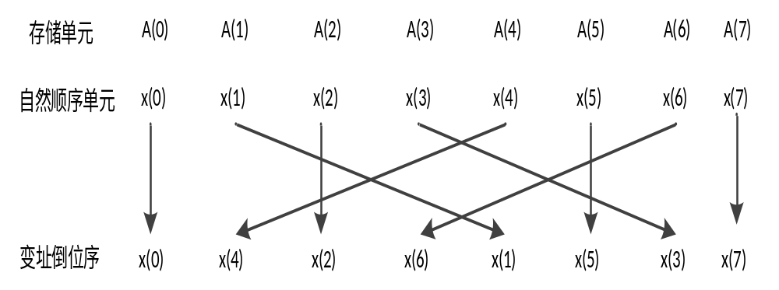
基于Hadoop平台的并行FFT的设计
对N为8的变址运算效果如下图所示：

Slide 16
基于Hadoop平台的并行FFT的设计
Job3-蝶形运算
1.由于FFT运算的是复数，所以本文构建的一个新的Writable类型为TextPair，用来操作两个字符串。
算法设计思想
2.对输入数据进行迭代运算

Slide 17
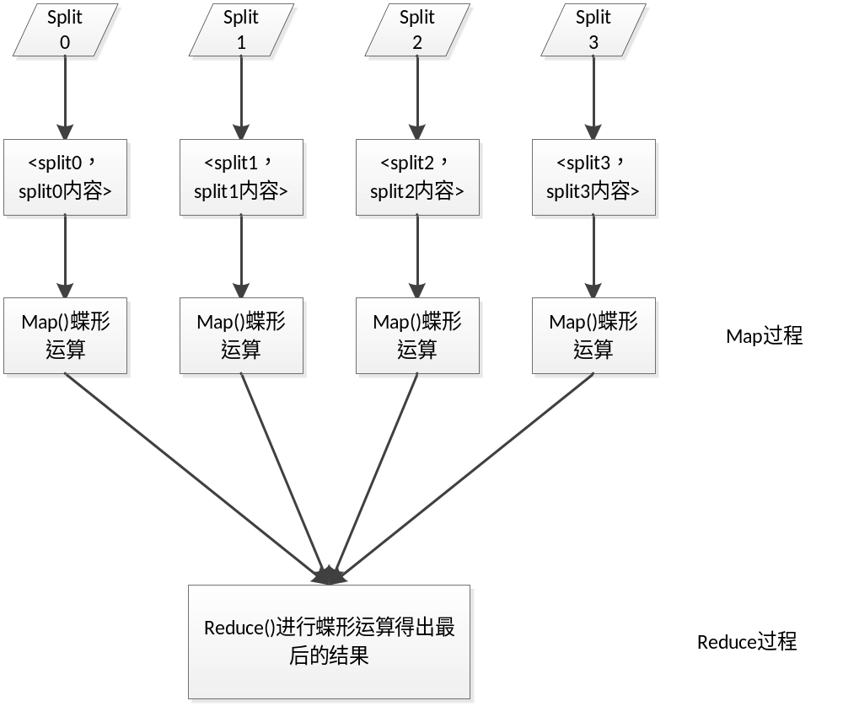
基于Hadoop平台的并行FFT的设计
Job3的工作流程如下图所示

Slide 18
并行FFT算法的实验与评测
实验集群配置情况
节点个数 | 4
Hadoop版本 | Hadoop 1.1.2
Java版本 | JDK 1.7.0
节点CPU | Intel Core 2.93GHz
节点内存 | 4 GB

Slide 19
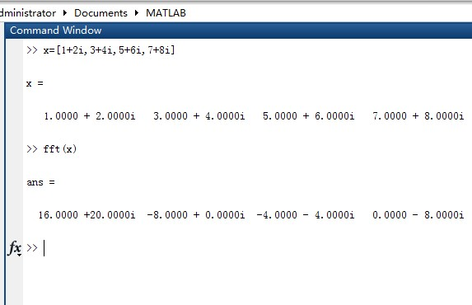
并行FFT算法的实验与评测
准确性评测
小数据评测：当x(n)={1+2i,3+4i,5+6i,7+8i}时
MATLAB计算结果

Slide 20
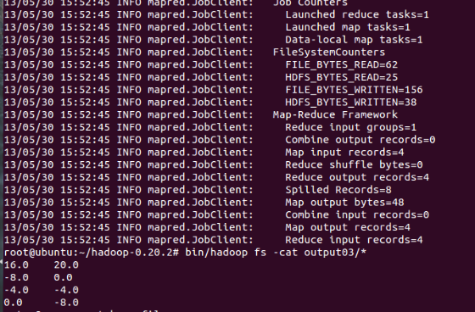
并行FFT算法的实验与评测
准确性评测
小数据评测：当x(n)={1+2i,3+4i,5+6i,7+8i}时
并行计算结果

Slide 21
并行FFT算法的实验与评测
准确性评测
本文还进行了大数据测试，与MATLAB比较了前100项计算结果，结果全部一致。
结论
通过与MATlAB的计算结果进行比较，并行FFT的结果与其结果一致，说明算法在准确性方面具有可靠性

Slide 22
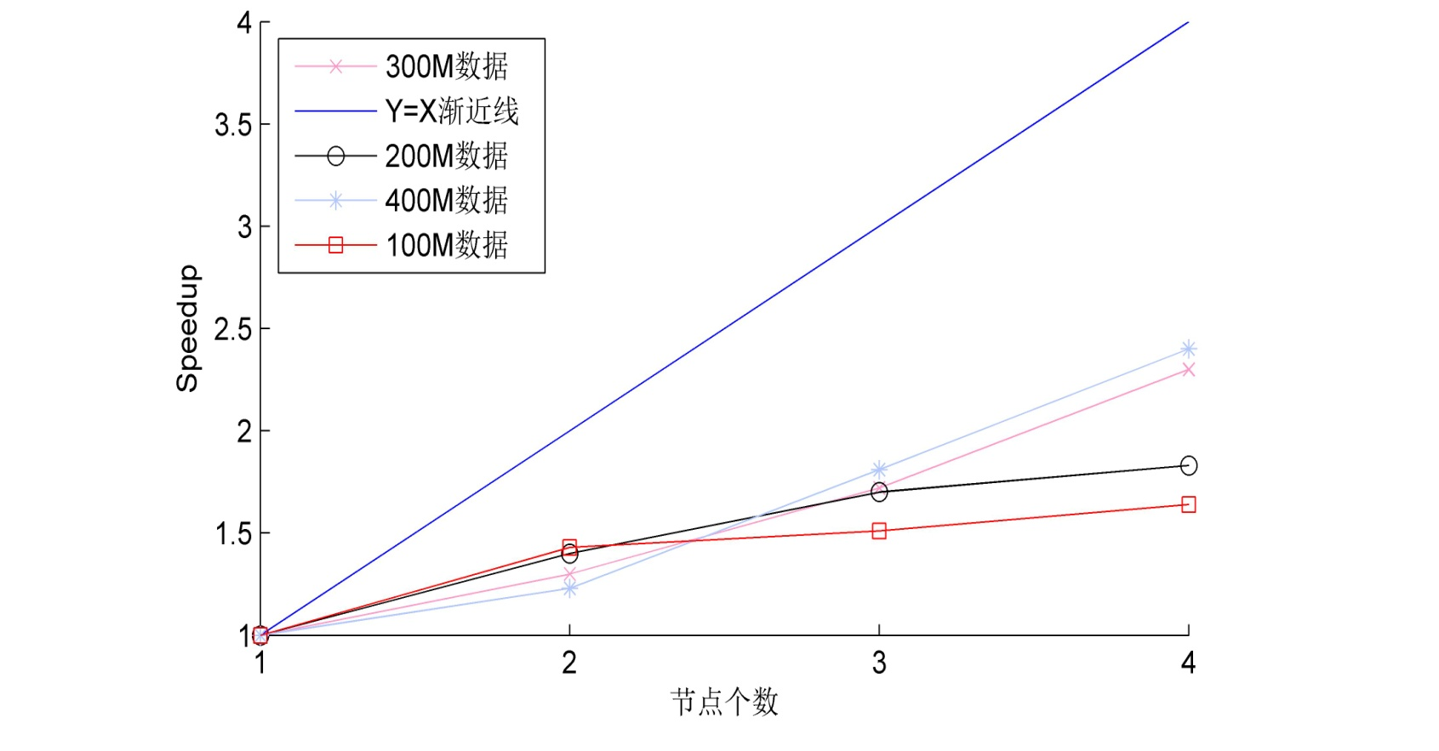
并行FFT算法的实验与评测
并行FFT效率评测-speedup
结论
从图中可以看出，speedup效果不是很理想，单个节点处理大块数据，负载压力过大，导致并行性效果不理想。

Slide 23
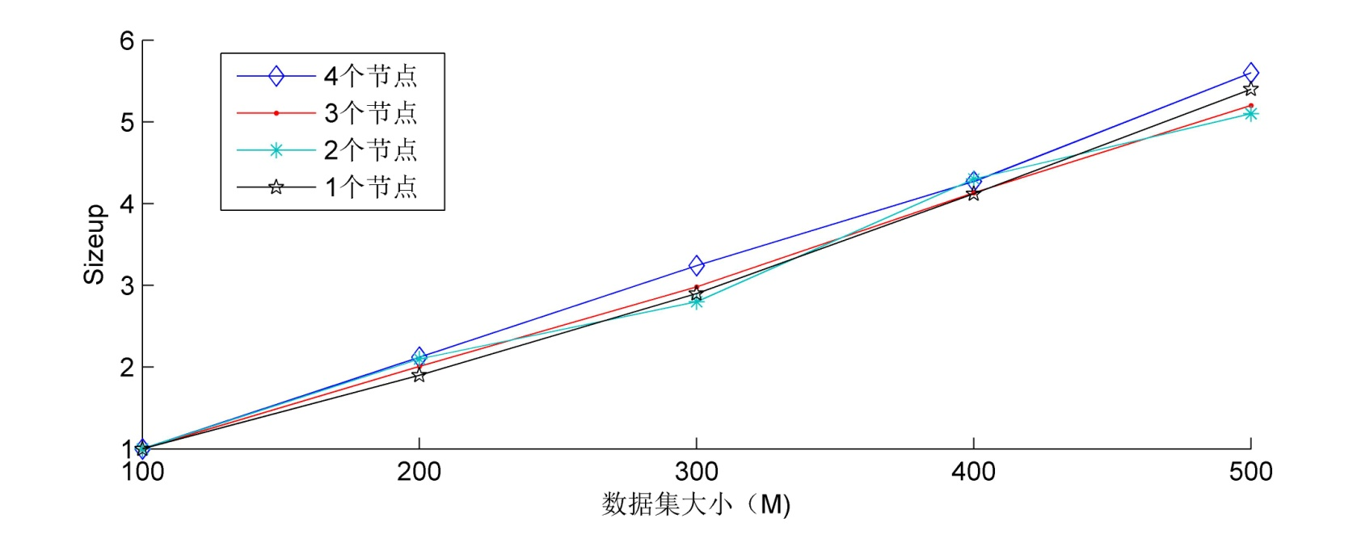
并行FFT算法的实验与评测
并行FFT效率评测-sizeup
结论
sizeup反应的算法自身的复杂度，随着数据集大小的增加sizeup呈线性增长，可见sizeup特性良好。

Slide 24
结论与展望
结论
本文实现了基于MapReduce的FFT算法，能处理MATLAB不能进行计算的大数据。但在算法性能评测的时候表现不是很好。
展望
并行FFT算法的并行效率需要进一步提高，算法设计过程中，减少迭代次数，增加并行性，想办法避免在reduce函数里进行蝶形运算。

Slide 25
致谢
由衷地感谢李天瑞老师在毕业设计对我的支持与帮助。
感谢实验室的老师及学长学姐在学习和生活方面给予我帮助。
最后感谢在座的评审老师，谢谢你们在百忙之中抽空参加我的答辩评审会

Slide 26
Thank You !

